Slide 1
EV Battery AIOps for Dark Factory
Research-Backed Causal Reasoning + LLM Hybrid System
Mission
문제 감지→진단→복구→학습
사람 개입 최소화
Core Stack
Knowledge Graph
Multi-Agent
Digital Twin
Current Stage
L3 운영, Phase4 통합 중
실시간 대시보드 연동
연구 논문 12편 기반으로 구조 설계 및 기능 매핑
현재: 인과추론 계층(L3)과 LLM 연계형 진단 API까지 구현
1/12

Slide 2
Executive Summary
무엇을 만들었고, 왜 중요한가
What We Built
L1~L3 온톨로지
자율복구 루프
자연어 진단 API
Validated Value
자동 복구 성공 사례 축적
재발 대응 속도 개선
설명 가능한 RCA
Next Bet
RUL 모델 고도화
HITL 정책
실설비 브리지
2/12

Slide 3
Research Map to System Components
논문 인사이트와 구현 컴포넌트 연결
Sensors 2024/2025
KG+DT 융합, KG-driven fault diagnosis
→ L1/L2 모델 + RCA 파이프라인
NAMRC 2026
Hybrid Agentic AI + MAS
→ LLM 전략 + Edge Agent 실행 분리
FD-LLM 2025
자연어 질의로 진단
→ /api/nl-diagnose + schema guardrail
Self-Evolving Agents 2025
전략의 지속 개선
→ Phase5 EvolutionAgent 설계
핵심: 단순 기능 추가가 아니라, 논문 가설을 시스템 구성요소로 전환
3/12

Slide 4
Cognitive Digital Twin Architecture
Physical ↔ Knowledge ↔ Agent Layer
Physical Twin
Sensors
Alarms
Equipment State
Knowledge Graph
L1 Process
L2 Runtime
L3 Causality
L4 Decision
Cognitive Agents
Detect
Diagnose
Recover
Learn
운영 루프: Sense → Detect → Diagnose → Recover → Verify → Learn
4/12

Slide 5
Self-Healing Loop
실시간 자동 복구 엔진
SENSE
agent action
DETECT
agent action
DIAGNOSE
agent action
RECOVER
agent action
VERIFY
agent action
LEARN
agent action
AnomalyDetector: threshold / 3-sigma / trend-shift
CausalReasoner: chain + history boost
AutoRecoveryAgent: playbook 실행 및 검증
5/12

Slide 6
L3 Causal Reasoning Deep-Dive
거리 기반 RCA에서 인과 기반 RCA로 전환
Before
거리/유사도 중심 후보순위
증상 근처 원인 과대평가
재발 학습 반영 약함
After
CausalRule 체인 추론
FailureChain 매칭과 성공률 반영
복구결과가 confidence에 누적학습
6/12

Slide 7
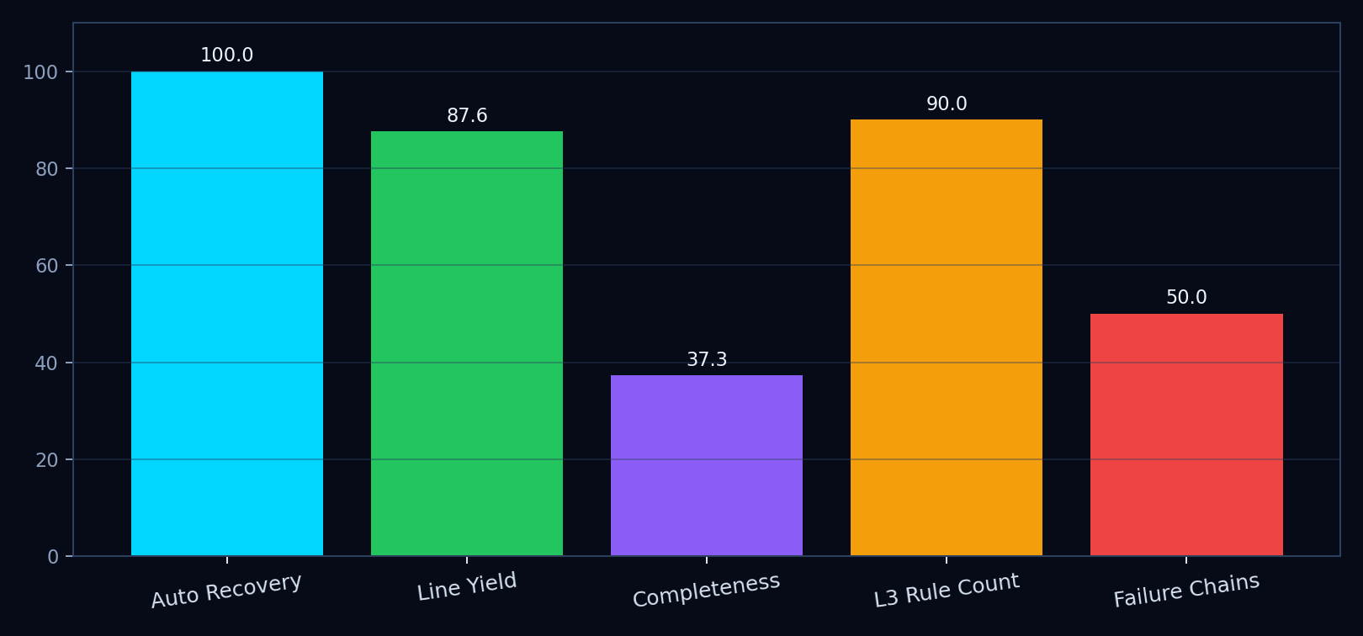
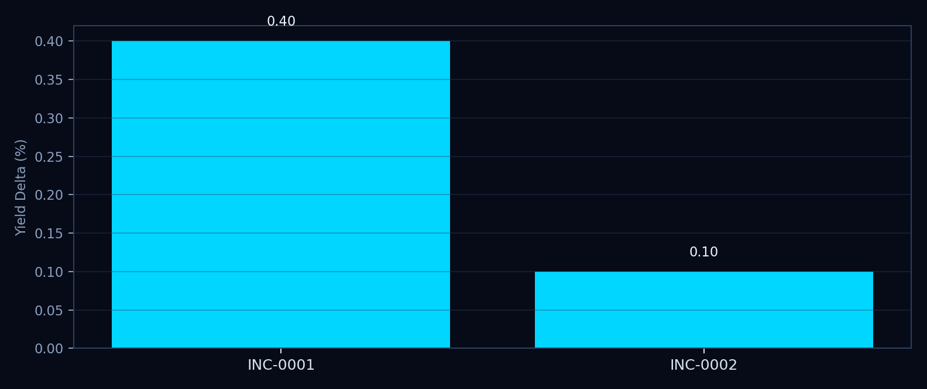
Runtime Evidence
실행 데이터 기반 검증
Live Counters
readings=56, alarms=2, incidents=2, recovery=2
7/12

Slide 8
Phase4 LLM Hybrid Integration
안전한 LLM 연동 + 자동 폴백
NaturalLanguageDiagnoser
질의 입력 → Incident/Causal context 구성
OpenAI Responses API(JSON schema strict)
sanitize/guardrail 적용
실패 시 symbolic mode 자동 전환
PredictiveAgent
MTBF + incident 기반 risk_score
RUL 시간 추정 + P1/P2/P3 우선순위
API: /api/predictive-rul, /api/phase4-status
대시보드에 LLM ON/OFF 및 모델 노출
8/12

Slide 9
Demo Storyboard
현업 시나리오 기준 End-to-End 흐름
Step 1) 공정 이상 발생: PS-103 / PS-507 threshold breach
Step 2) RCA 강화: equipment_mtbf + causal chain evidence
Step 3) 복구 실행: ADJUST_PARAMETER, 자동 검증
Step 4) 결과 저장: Incident, RecoveryAction, FailureChain
Step 5) 운영자 질의: 자연어로 원인/권고 확인
9/12

Slide 10
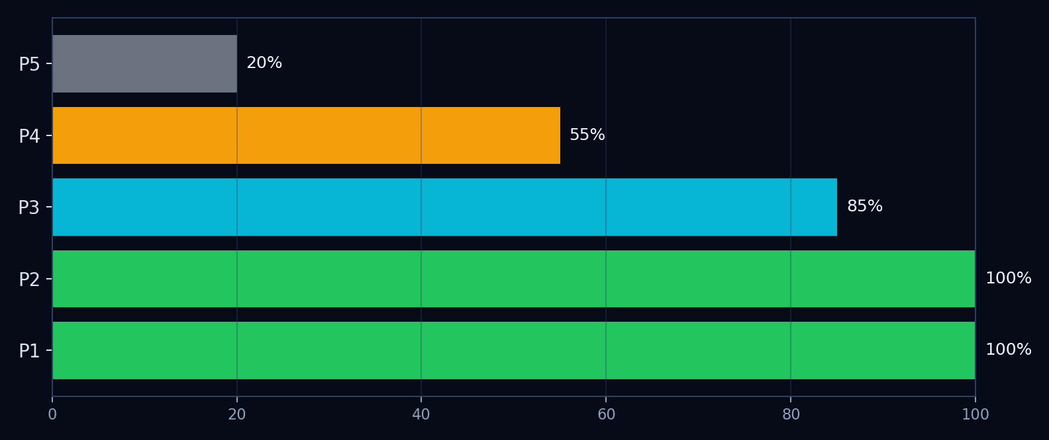
Roadmap & Delivery Plan
Phase 진척도와 다음 실행
Next 90 Days
RUL 모델: heuristic → LSTM/Transformer
HITL 정책 엔진(고위험 action 승인제)
MQTT/OPC-UA 실설비 브리지
ResilienceOrchestrator PoC
비용/효과 KPI 대시보드
10/12

Slide 11
Risk, Governance, and Safety
자동화 품질을 보장하는 운영 원칙
Model Risk
오탐/미탐 관리
confidence 임계값 운영
재현 테스트
Operational Risk
고위험 조치 HITL
에스컬레이션 정책
롤백 절차
Data Risk
로그/이력 보존
감사 추적성
보안 키 관리
11/12

Slide 12
Conclusion & References
From Monitoring to Autonomous Recovery
핵심 결론: 인과추론 + LLM 하이브리드가 제조 AIOps 실용 구간을 연다
실행 결론: 이미 동작하는 L3/Phase4를 기반으로 L4 다크팩토리로 확장 가능
References: Sensors 2024, Sensors 2025, NAMRC 2026, FD-LLM 2025, Self-Evolving 2025
12/12

